Slide 1
사업 소개
모닝브루
"줄 서는 5분, 예약하면 0분."
망원동 핸드드립 카페 · 아침 픽업 예약 서비스
대표 정해린 · 2026. 7. 15
(바이브 코딩 기초반 실습용 가상 사업)

Slide 2
02 문제
출근길 아침, 커피 한 잔이 어렵다
⏰ 줄서기
❓ 예측 불가
☕ 품질 타협
프랜차이즈 앞 대기 — 출근 시간에 쫓긴다
오늘 얼마나 기다릴지 알 수 없다
편의점 커피는 빠르지만 아쉽다
타깃: 망원역 인근으로 출근하는 30대 직장인 — 아침 8~9시, 시간에 쫓기며 품질 좋은 커피를 원하는 사람
※ 위 불편은 가설이며 검증을 진행 중입니다 (시장조사 B-02-R1 검증 항목)

Slide 3
03 해결책
네 가지를 동시에 — 그래서 모닝브루
🌅 이른 아침
☕ 핸드드립 품질
🪑 골목의 편안함
📝 사전 픽업 예약
매일 08시 오픈
아침을 여는 카페
한 잔씩 직접 내림
당일 구운 스콘
망원동 골목 끝
1인 좌석
미리 주문하고
픽업만 — 대기 0분
"줄 서는 5분, 예약하면 0분." — 확인된 범위에서 네 가지를 함께 제공하는 대안은 드뭅니다 (상권 실사로 검증 예정)

Slide 4
04 시장 규모 ★
TAM → SAM → SOM — 큰 시장에서 잡을 시장으로
TAM · 국내 커피 시장 — 약 10조 원 (2025)
출처: 코리아비즈리뷰 2025 — 집계 기준별 10~21조 원 (Expert Market Research 외)
SAM · 망원역 상권 카페 시장 — 약 100억 원 (직접 추정)
산식: 상권 카페 약 50곳 × 평균 연매출 약 2억 원 — 상권 실사로 확정 필요
SOM · 아침 픽업 목표 (캐파 기반) — 월 약 515만 원
산식: 일 최대 36잔(6슬롯×2시간×3잔) × 객단가 5,500원 × 월 26일 — 구현된 슬롯 정책 근거
※ 모든 수치에 출처·산식을 표기 — TAM은 직접 검색으로 확정(검증 메모 B-08-O3), SAM·SOM은 추정임을 명시

Slide 5
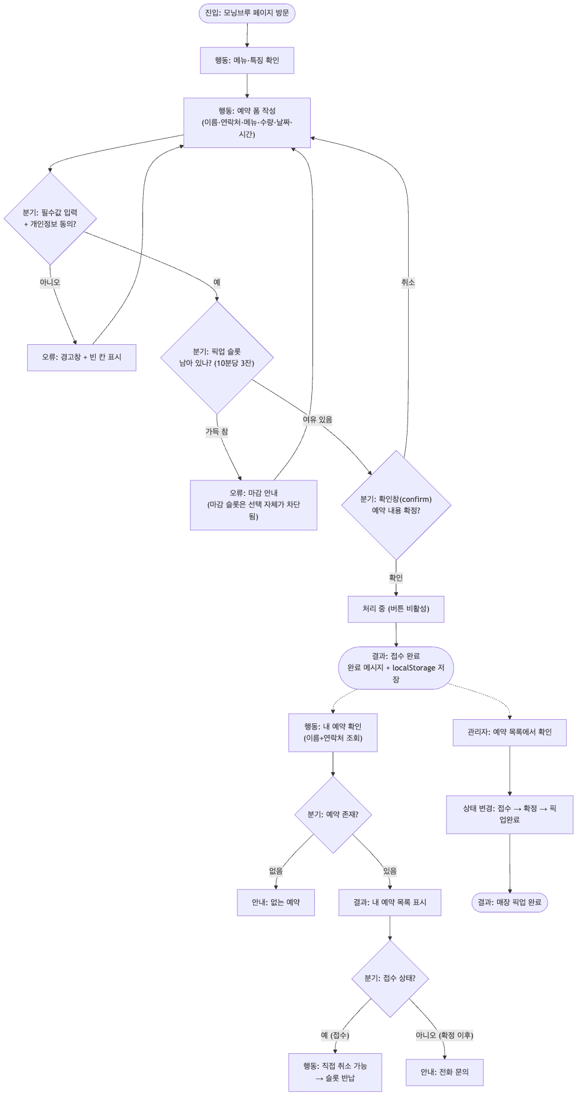
05 제품 / 서비스
1분 예약, 0분 대기 — 실제로 동작하는 서비스
① 페이지 방문
② 메뉴 확인
③ 웹 폼 예약
(날짜·시간·수량)
④ 매장 픽업
· 픽업: 08:00~10:00 · 10분 슬롯 (월 휴무)
· 슬롯당 3잔 한정 — 마감 슬롯 선택 차단
· 내 예약 확인·접수 취소 셀프 서비스
· 접수→확정→픽업완료 상태 관리(관리자)
· 개인정보 최소 수집 + 동의·보유기간 고지
공개 서비스: vibe-coding-practice-xi.vercel.app/day1/
그림: 사용자 흐름도(오류 경로 포함)

Slide 6
06 비즈니스 모델
아침 픽업은 유입 장치 — 수익은 하루 전체에서
수익원
비용 구조
성장 논리
· 음료·베이커리 판매 (객단가 4,500~9,000원)
· 원재료(원두·유제품·베이커리)
· 픽업 예약 = 재방문 습관화 장치
· 아침 픽업 → 단골 전환 → 종일 방문
· 임대료 · 소모품
· 슬롯 데이터로 수요 실측 → 캐파 조정
· (확장 후보) 원두 판매·구독
· 1인 운영 — 인건비 최소화
· 검증 후 시간대·메뉴 확장
※ 아침 캐파(월 ~515만 원)만으로는 손익 불충분 — 종일 매출과 결합하는 구조 (다면조사 투자자 검토 반영)

Slide 7
07 창업자
매일 첫 잔을 직접 내리는 사장
정해린 · 모닝브루 대표
운영 원칙
· 핸드드립을 내리는 1인 사장
· 매일 아침 직접 로스팅 원두 확인·추출
· 동네 손님의 아침 동선을 아는 운영자
· 당일 구운 스콘만 판매 (소진 시 사전 연락)
· "품질을 지키는 만큼만 받는다" — 슬롯 3잔 원칙
· 개인정보 최소 수집 · 1개월 후 파기
※ 실습용 가상 인물·프로필입니다

Slide 8
08 트랙션
이미 만든 것 · 앞으로 잴 것
✅ 지금까지 (사실)
🎯 앞으로 잴 목표 지표
· 공개 웹 서비스 배포 (Vercel, 자동 재배포)
· 아침 슬롯 가동률 50% (13슬롯×3잔 기준)
· 슬롯제 예약 + 관리자 시스템 가동
· 노쇼율 10% 이하
· 자동 검증 19항목 체계 (기능·모바일)
· 재방문(주 2회 이상) 고객 비중
· SEO·GEO 기초 적용 (검색 친화 메타)
· 예약 → 픽업 완료 전환율
※ 매출·이용 실적은 아직 없음 — 목표 지표로 제시 (베타 운영으로 실측 예정)

Slide 9
09 요청
함께해 주시면 빠르게 검증하겠습니다
🙋 베타 고객 100명
망원역 출근길 직장인 — 아침 픽업 예약 체험단
📋 상권 실사 협조
SAM 추정치(상권 카페 수·매출) 확정을 위한 조사
🤝 지역 파트너십
인근 오피스·코워킹 — 아침 단체 픽업 제휴

Slide 10
감사합니다
줄 서는 5분, 예약하면 0분 — 모닝브루
서울 망원동 골목 끝 (망원역 2번 출구 도보 6분)
02-123-4567 · @morningbrew_official
vibe-coding-practice-xi.vercel.app/day1/

